Slide 2
Aumento en la producción industrial y la mecanización. Trayendo consigo no solo tecnología, si no aumento en el efecto invernadero
1824
Revolución Industrial
Efecto Invernadero
1839
Joseph Fourier descubre que la atmósfera es capaz de absorber el calor que emite la Tierra.

Slide 3
Savante Arrhenius fue el primero en proclamar que los podrían acelerar el calentamiento de la Tierra
1861
Combustibles Fósiles
CO2 y Calor
1896
John Tyndall encuentra que el CO2 podría tener un efecto importante en la temperatura de la Tierra

Slide 4
La temperatura media comienza a aumentar. Las ONG’s medioambientales establecen necesidad de protección global
1940
Sobrecalentamiento
Dióxido de carbono
1980
Se comprueba que el aumento del gas CO2 en la atmósfera provoca una mayor absorción de calor

Slide 5
Un primer intento de 192 países en controlar las emisiones de CO2 a nivel mundial
1988
Protocolo de Kioto
Clima más caliente
2005
Se reconoce que el clima es más caliente que antes de 1880. Se asume la teoría del efecto invernadero y se acepta un calentamiento global

Slide 6
Entra en vigor este acuerdo, para limitar el incremento de temperaturas en el ambiente
Acuerdo de París
2016

Slide 7
Actualidad

Slide 8

ONU

Slide 9

Comisión
Latinoamericana

Slide 10
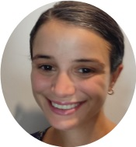

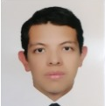


Equipo de Trabajo
Alicia Musacchio
(Analista de datos)
Visualización y Análisis
Mauricio Vilar
(Ingeniero de Datos)
Limpieza y adecuación de datos
Gerardo Flores
(Científico de Datos)
Validación de datos
Pablo Jalil
(Ingeniero de Datos)
Estructura y Big Data
Francisco Cervantes
(Ing. en Machine Learning)
Presentación y proyecciones

Slide 11




¿Qué vamos a ver?
KPI’s
F
Fuentes de datos
F
Tecnologías a Utilizar
M
Pipeline
M
ETL
M
Machine Learning
G
Dashboard (Análisis)
A
P

Slide 12



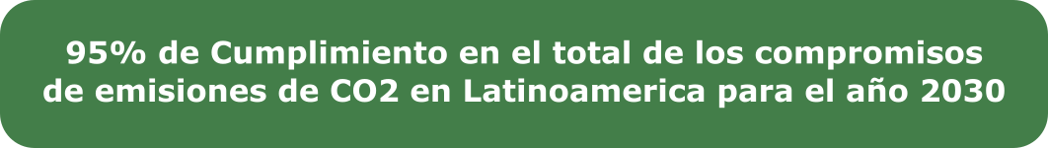







Slide 13




Fuentes

Slide 14







Tecnologías

Slide 15











Data Lake
Almacenamiento
Motor de consultas
SQL sin servidor
Internet
ETL
Internet
CSV
CSV
Machine Learning
Fuentes
Procesamiento y Almacenamiento
Presentación y Análisis

Slide 16

ETL
Col1 | Col2
X1 | 742
X2 | 71
X3 | 234
X4 | 65
X5 | 1260
Col1 | Col2
X1 | 742
X2 | 71
X3 | 234
X4 | 65
X5 | 534
Col1 | Col2
X1 | 742
X2 | 71
X3 | 234
X4 | 65
X5 | 534
X6 | 79
Col1 | Col2
X3 | 234
X4 | 65
X5 | 534
X6 | 79
Carga
Incremental
Estructura
Limpieza
Carga

Slide 17
Machine Learning

Slide 18
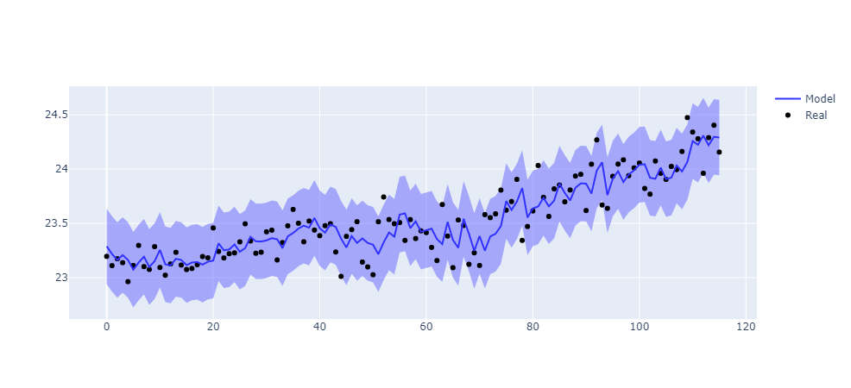
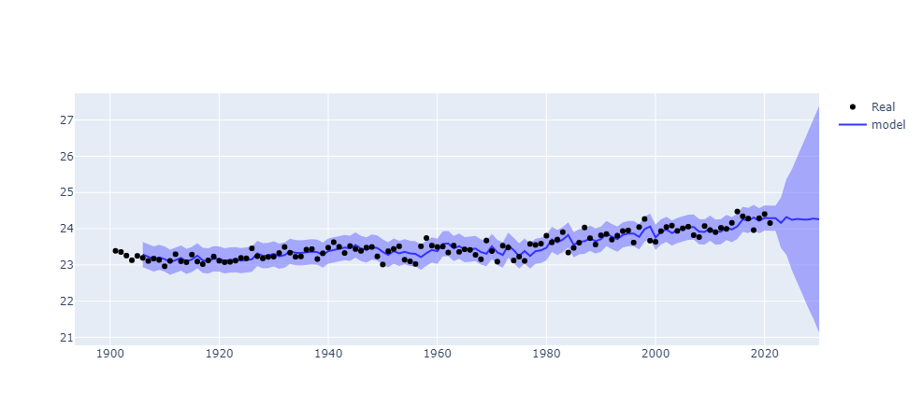








Machine Learning
$$Y_{i−1}$$
$$Y_{i−2}$$
$$\overline{Y}$$
$$Y_{i}$$
$$Y_{i−3}$$
$$S_{Y}$$
$$Y_{i−4}$$
$$Y_{i−5}$$

Slide 19
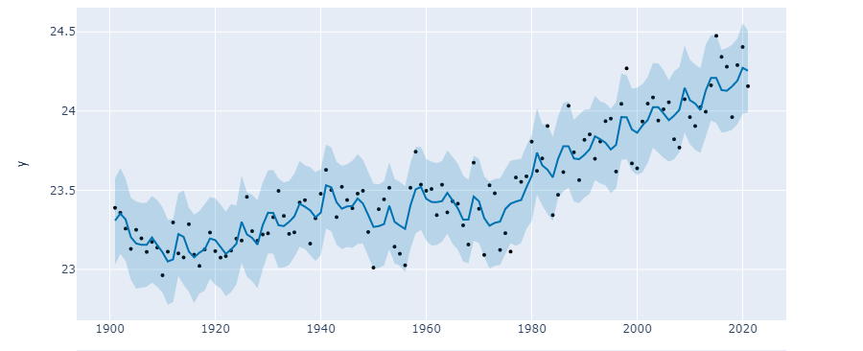
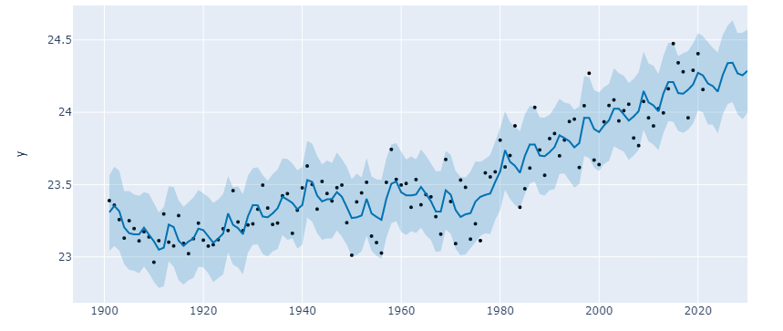
Machine Learning
Meta
Series de tiempo
Proyecciones de manera sencilla

Slide 21
Dashboard

